Slide 1
Лабораторная работа № 7
Текстовой редактор vi
Смирнов Д.Р.
1 апреля 2023
Российский университет дружбы народов, Москва, Россия Объединённый институт ядерных исследований, Дубна, Россия
1/11

Slide 2
Информация

Slide 3
Докладчик
Смирнов Дмитрий Романович
бакалавр направления математика-механика
ученик математического института
Российский университет дружбы народов
dsmirn2018@gmail.com
https://github.com/SmirnovDm-05
2/11

Slide 4
Цели и задачи
Познакомиться с операционной системой Linux. Получить практические навыки работы с редактором vi, установленным по умолчанию практически во всех дистрибутивах.
3/11

Slide 5
Ход работы

Slide 6
Редактор vi
В большинстве дистрибутивов Linux в качестве текстового редактора по умолчанию устанавливается интерактивный экранный редактор vi (Visual display editor).Редактор vi имеет три режима работы: командный режим, режим вставки, режим последней (или командной) строки.
4/11

Slide 7
Командный режим
Командный режим — предназначен для ввода команд редактирования и навигации поредактируемому файлу. В этом режиме нельзя редактировать файл, мы можем его просматривать, перемещать курсор и удалять целые строки. Для управления в этом режиме используются специальные клавиши. Переход в командный режим осуществляется нажатием клавиши Esc.
5/11

Slide 8
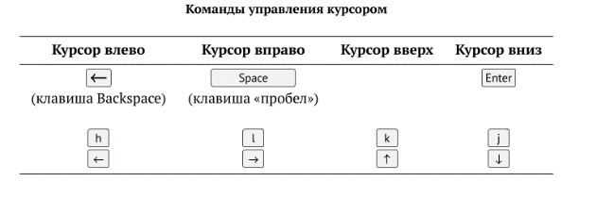
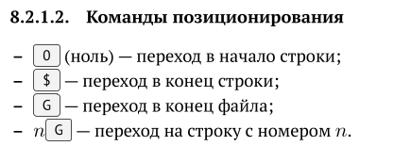
Основные группы команд редактора
6/11

Slide 9
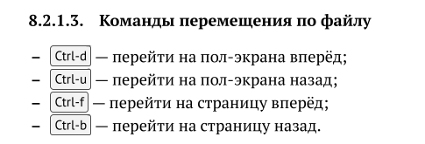
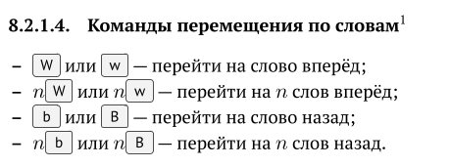
Основные группы команд редактора
6/11

Slide 10
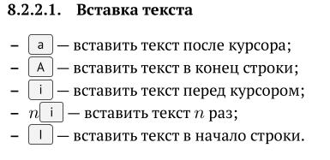
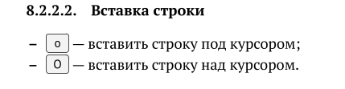
Команды редактирования
7/11

Slide 11
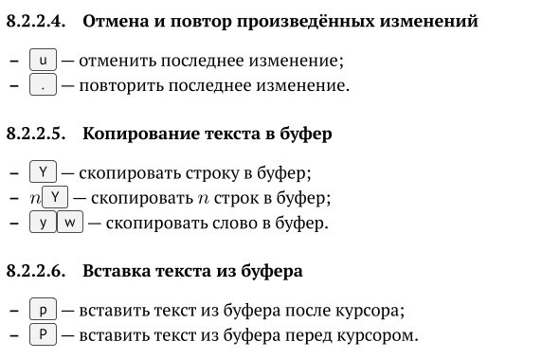
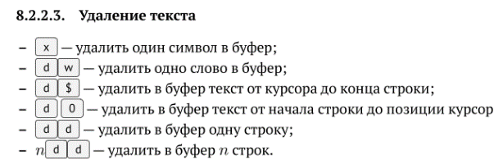
Команды редактирования
7/11

Slide 12
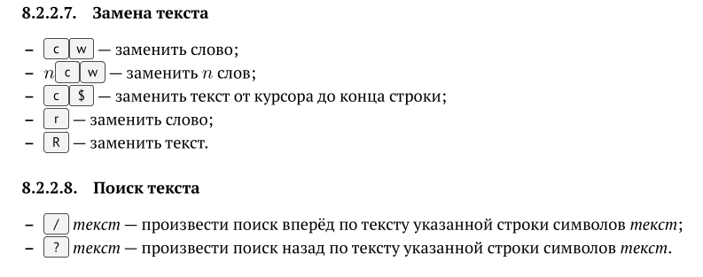
Команды редактирования
7/11

Slide 13
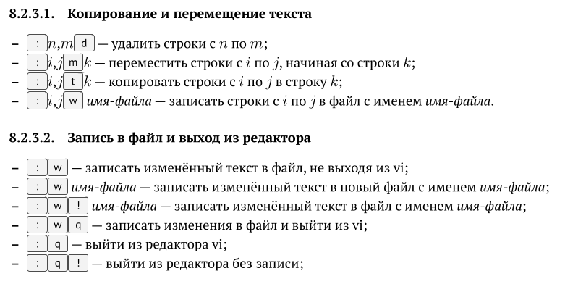
Команды редактирования в режиме командной строки
8/11

Slide 14
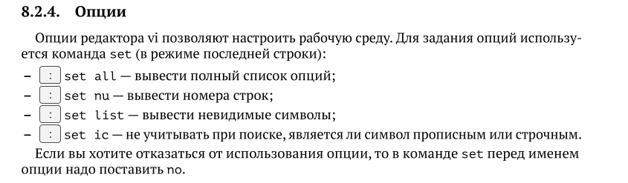
Опции
9/11

Slide 15
Итог

Slide 16
Вывод
Я освоил основные возможности командной оболочки Midnight Commander. Приобрел навыки практической работы по просмотру каталогов и файлов, а также манипуляций с ними.
10/11

